Slide 1
mhw1
Stefano D’Urso 1000016482

Slide 2
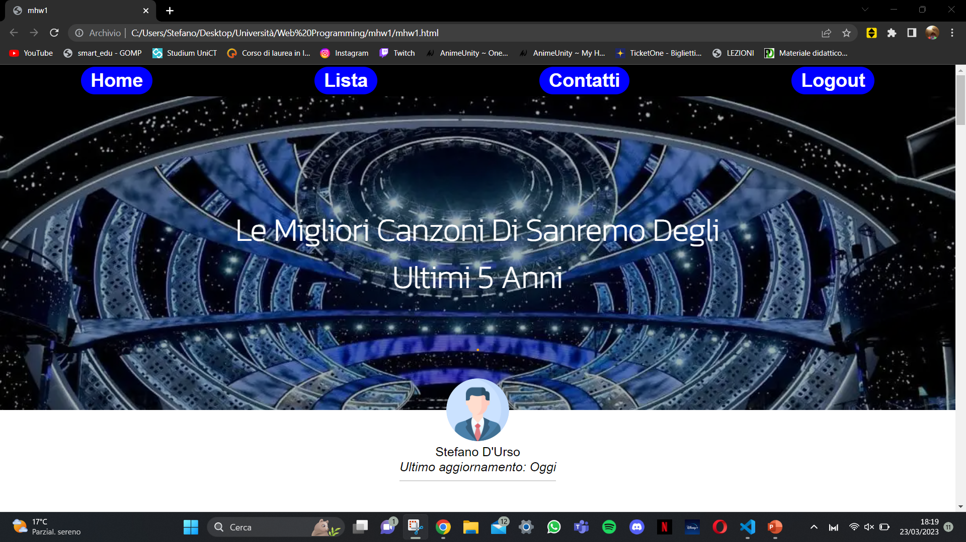


50
px
780 px
500 px

Slide 3
Il body contiene diversi blocchi:
La navbar la cui altezza è di 50px
L’header ha height pari a 500px
La larghezza del titolo è di 780 px
La foto profilo, identificata con la classe ‘’profile’’, ha altezza di 100px ed ha un margin-top negativo di -50px.
Immagine del profilo, nome utente ed ultimo accesso sono contenuti in un blocco con id=‘’prof’’.

Slide 4
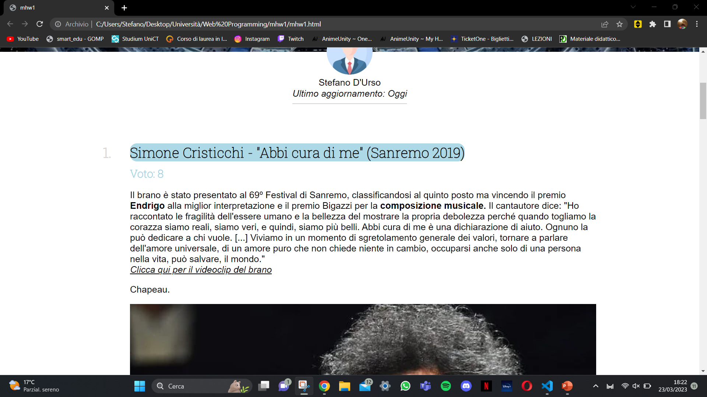



Slide 5
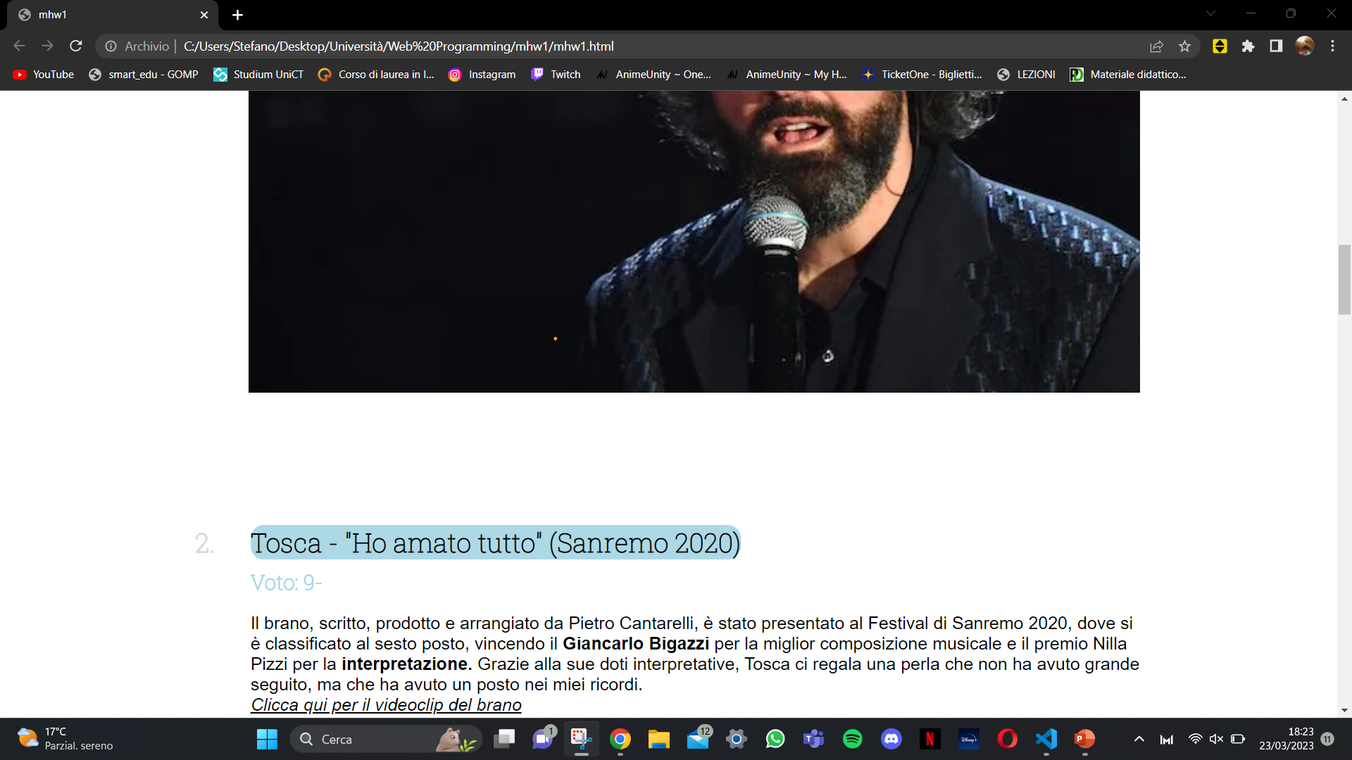

Slide 6
Continuando all’interno del body dopo ‘’prof’’ abbiamo l’article, formato da 5 section.
Ogni section è composta da un blocco ‘’index’’ e un blocco ‘’sect’’:
Nell’index è presente soltanto l’indice della sezione, con un margin-right di 40px
Accanto all’index c’è sect, formato da un titolo ed un sottotitolo, al di sotto vi è un paragrafo che descrive la section con margin-top e margin-bottom di 20px. Vi sarà successivamente una frase riassuntiva della section con stessi margini definiti per il paragrafo soprastante e in fine un’immagine separata dalla section successiva o dal footer da 120px (60px di margin-top della section o dal footer + 60px di margin-bottom dell’immagine della section).

Slide 7
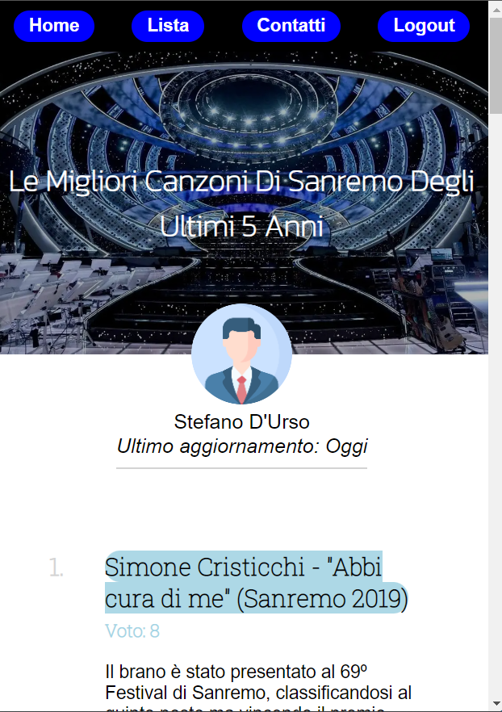
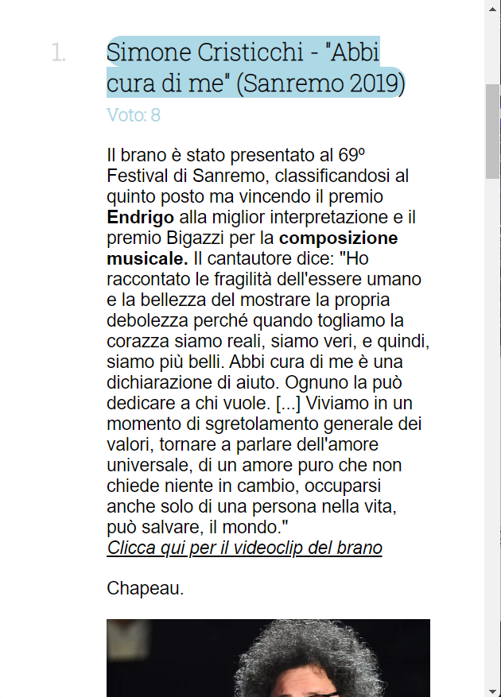
mobile
Nella versione mobile ho
diminuito l’altezza dell’header da 500px a 300px ed ho diminuito la grandezza del font di titolo, nav a, h1, h2, h3 e p.

